Slide 1


数智工厂-行政-三会召开记录使用手册
版本号：数智工厂3.9.0版本
时 间：2025年06月30日
汇报人：XXX 时间：2023.03. 08
一切以客户为中心 | 诚信 | 创新 | 高效 | 奋斗

Slide 2
目录
01
功能介绍及业务流程
Contents
02
三会记录操作说明

Slide 3
01.功能介绍及流程说明
三会召开记录功能说明
支持对座谈会、党会、工会等各类会议进行信息化记录，根据会议要求通过「执行指派 - 执行 - 验收」闭环流程 ，实现从会议部署到落地的全周期管理。
该功能通过标准化流程推动会议决策落地，既实现会议内容的完整留存，又通过任务闭环管理提升执行效率，为组织管理提供可追溯和统计的数字化依据。

Slide 4
1.2三会记录业务状态流转
否
是否需执行
新增三会记录
待确认
是
待执行
待审核
已完成
是否通过审核
否
是

Slide 5
目录
01
功能说明及业务流程
Contents
02
三会召开记录操作说明

Slide 6
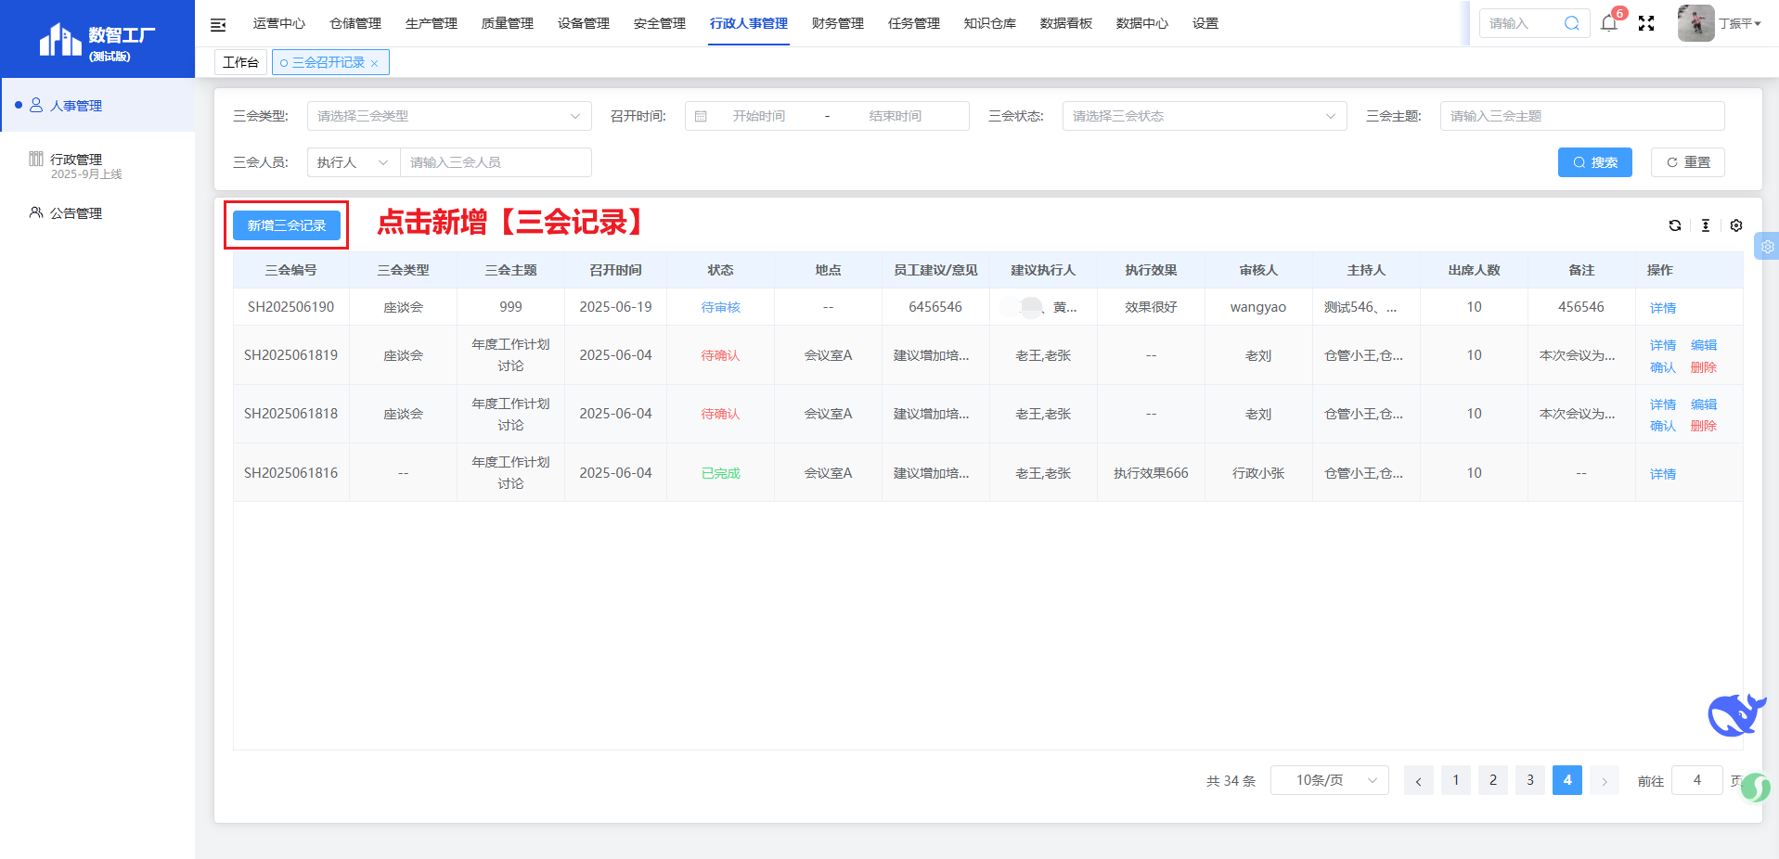
2.1新增三会召开记录
页面路径：行政人事->人事管理->专项工作->三会召开记录

Slide 7
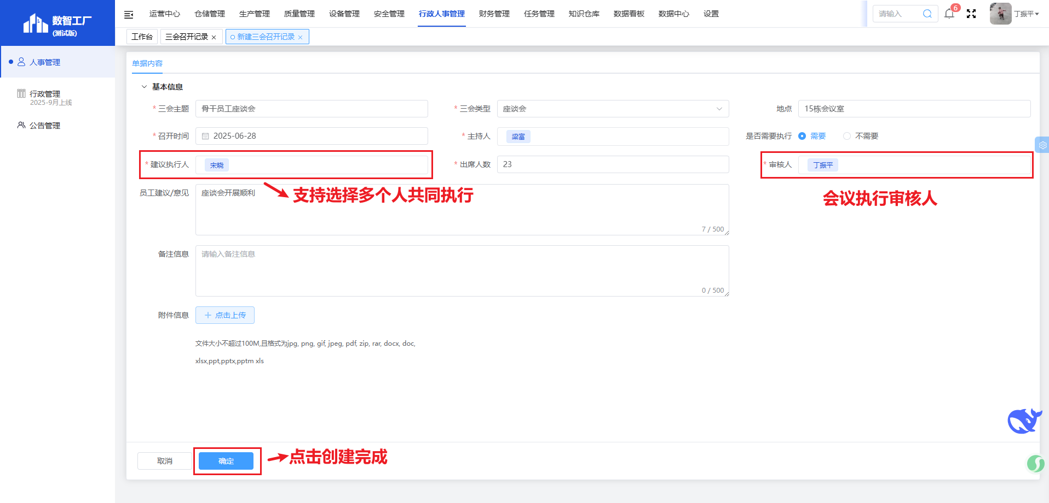
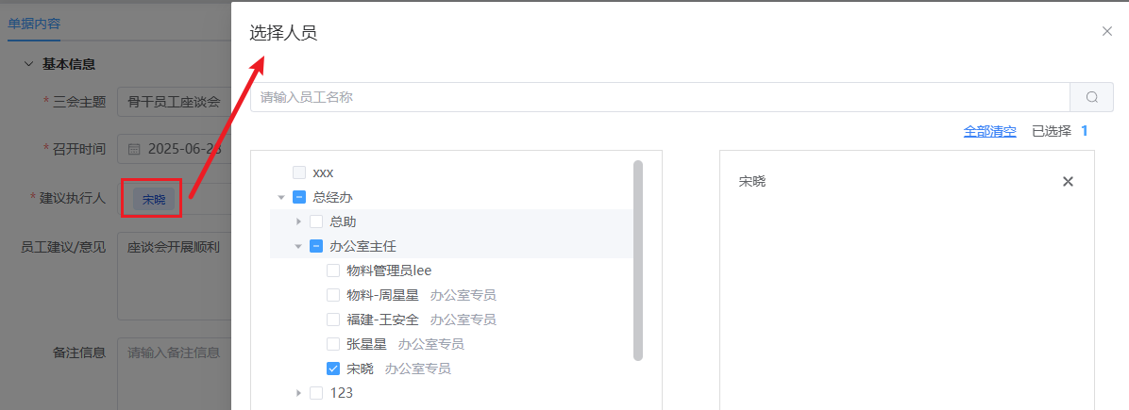
2.2三会召开记录-需执行-选择执行人和审核人
页面路径：行政人事->人事管理->专项工作->三会召开记录
注意事项：多个人共同参与执行时，其中一个人执行提交后均会触发审核

Slide 8
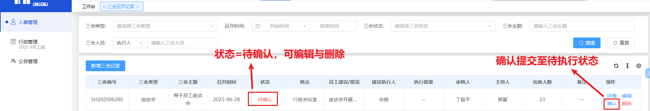
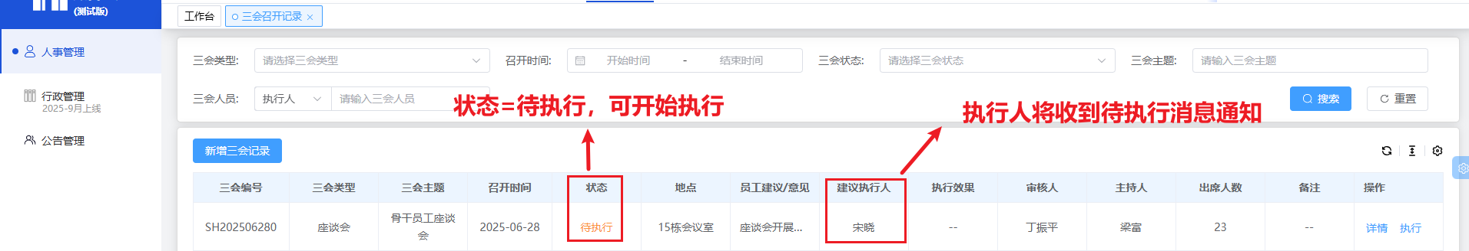
2.3三会召开记录-待确认状态变更至待执行
页面路径：行政人事->人事管理->专项工作->三会召开记录

Slide 9
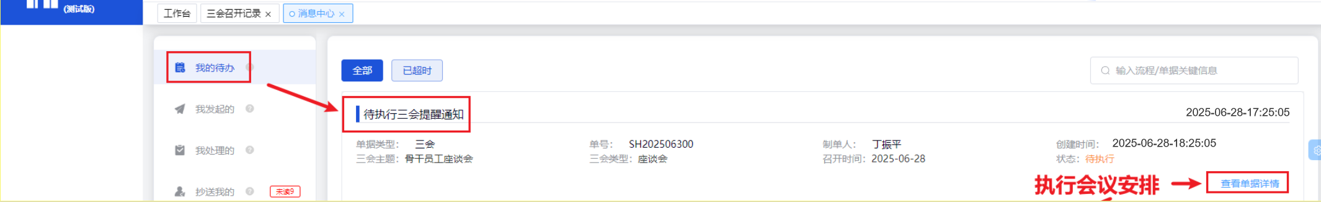
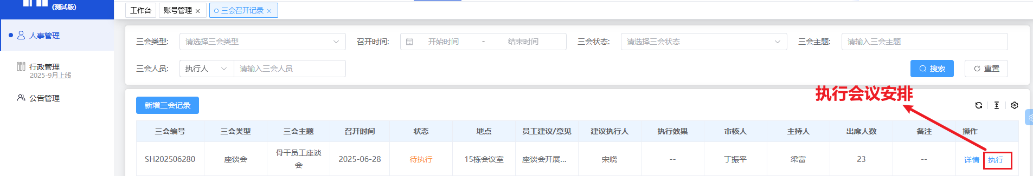
2.4三会召开记录-执行人根据通知去执行会议安排
页面路径：行政人事->人事管理->专项工作->三会召开记录

Slide 10
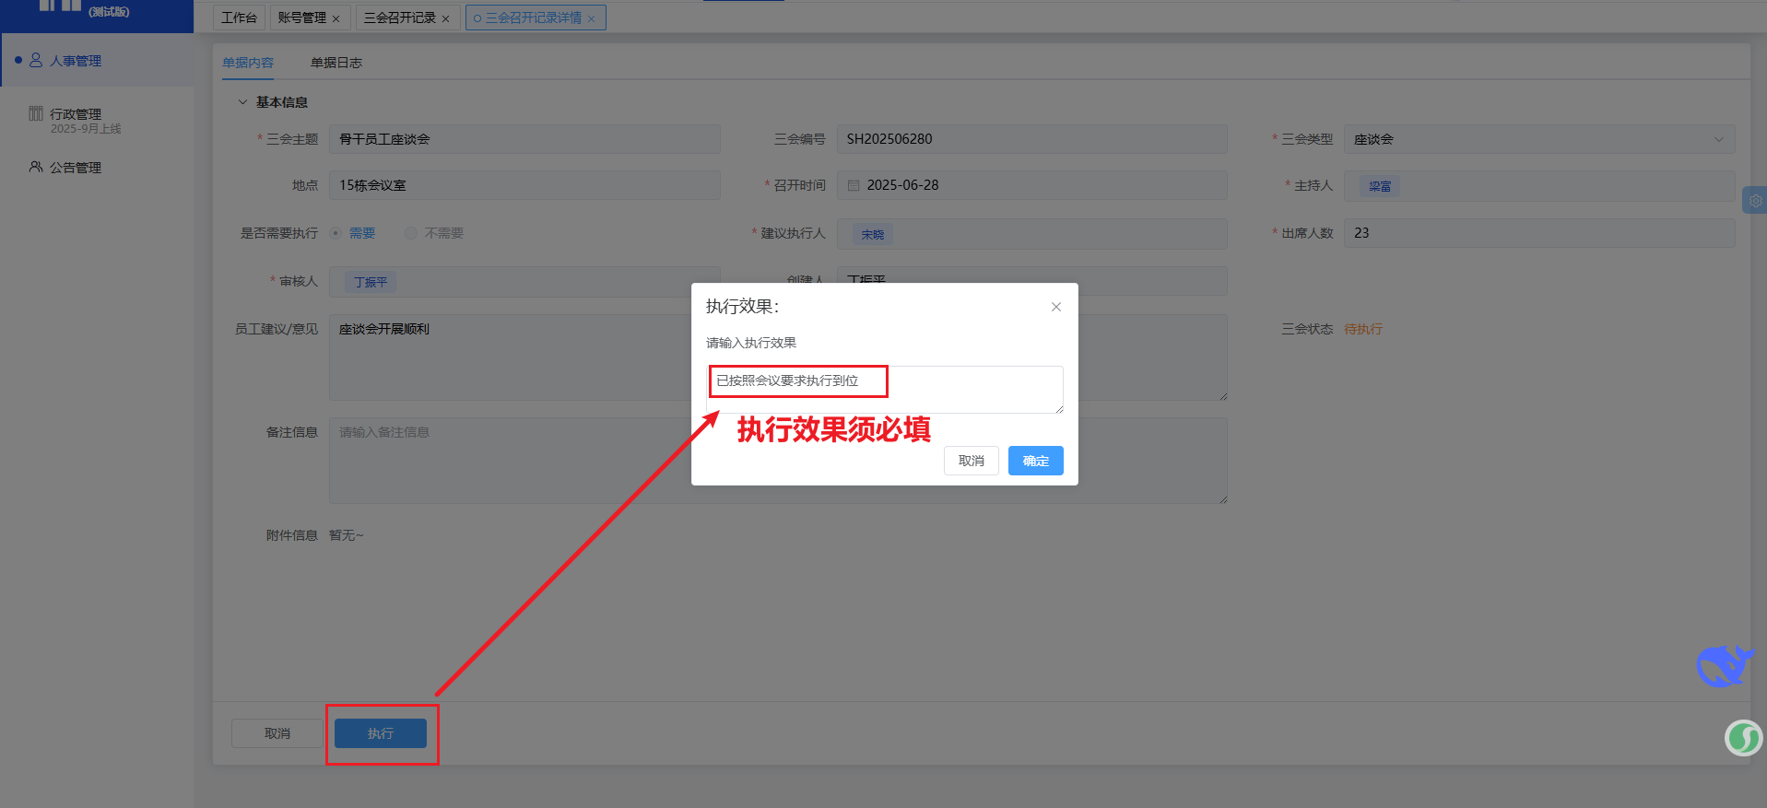
2.5三会召开记录-执行会议安排填写执行效果
页面路径：行政人事->人事管理->专项工作->三会召开记录

Slide 11
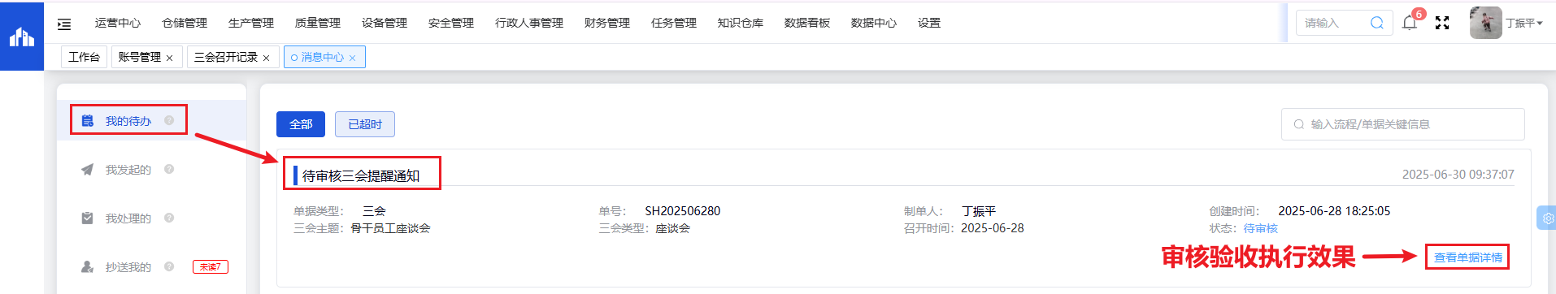
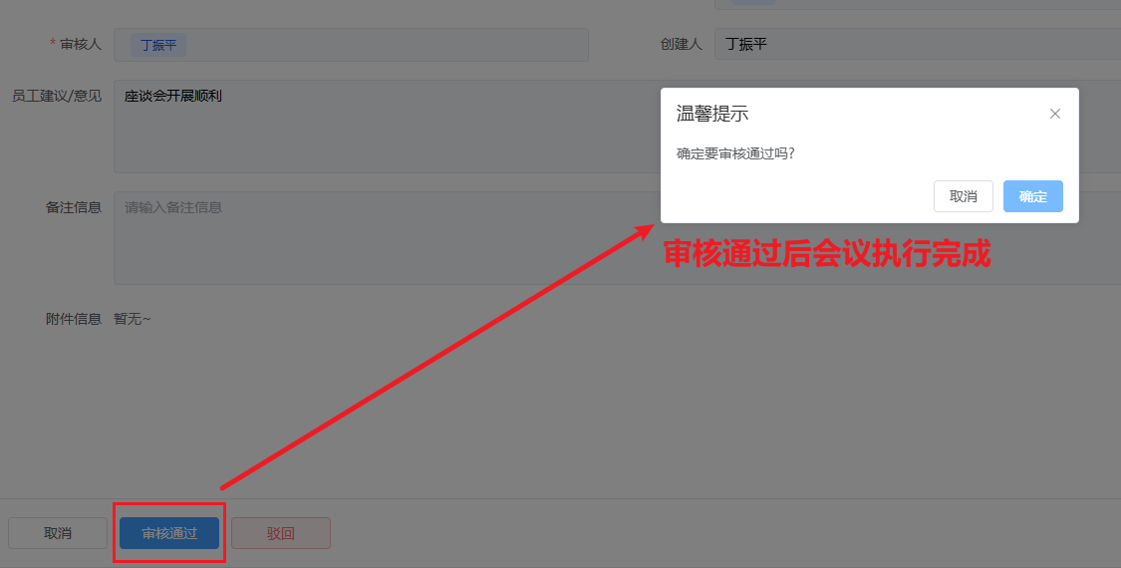
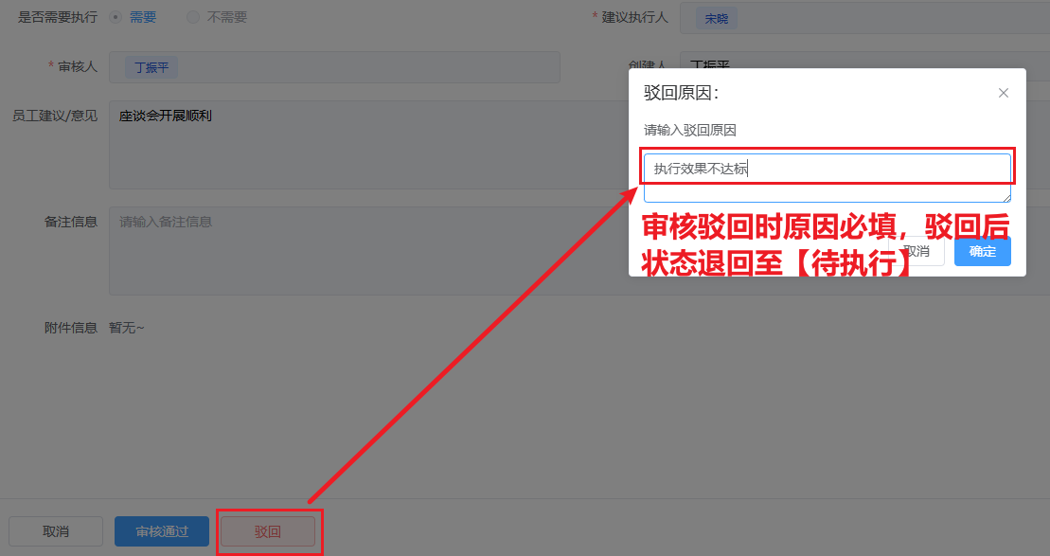
2.6三会召开记录-审核人根据通知验收执行效果
页面路径：行政人事->人事管理->专项工作->三会召开记录

Slide 12
THE END
数智工厂-行政-三会召开记录使用手册
汇报人：XXX 时间：2023.03. 08
版本号：数智工厂3.9.0版本
时 间：2025年07月01日
一切以客户为中心 | 诚信 | 创新 | 高效 | 奋斗

